Slide 1

Controle de Estacionamento
Instituto Federal de Pernambuco - IFPE Técnico Subsequente em Eletroeletrônica - Campus Garanhuns
Discentes: Állef Robson
Felipe Ferreira
Jackson Nascimento
Paulo César
Rafael Benvindo
Professor: MsC. Robson Dias Ramalho

Slide 2
Sumário
1. Problemática
2. Componentes
3. Programação
5. Comparativos das Plataformas de Construção de Chatterbot
6. Plataforma Dialogflow
7.Metodologia
8. Implementação do Ledger
8.1. Levantamento de Dados
8.2. Implementação na Dialogflow
8.3 Mapeando Intenções Ambíguas
8.4. Limitações da Dialoglow
9. Validação
10. Análise dos Resultados
11. Conclusões
12. Trabalhos Futuros
Referências

Slide 3
1. Problemática
Este projeto é um sistema simples de estacionamento. Duas barreiras são usadas, uma na entrada e outro na saída de um estacionamento. Quando uma barreira é levantada para permitir a passagem de um carro, interruptores são ativados e enviam pulsos para o microcontrolador.
O sistema conta a diferença do número de carros que entram e saem do estacionamento e informam esses dados a partir de displays de 7 segmentos e um display LCD. Se a contagem for menor que 16(assumindo que o estacionamento pode levar até 16 carros) a mensagem “TEM VAGA” será exibida no display LCD. Quando o estacionamento está cheio, a mensagem “LOTADO” será exibida.

Slide 4
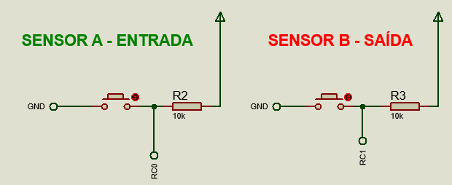
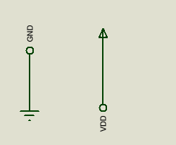
2. Componentes
Figura 01: Conectores de Ground e Fonte Figura 02: Conectores de Ground e Fonte

Slide 5
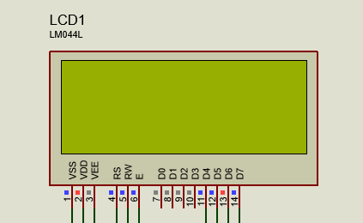
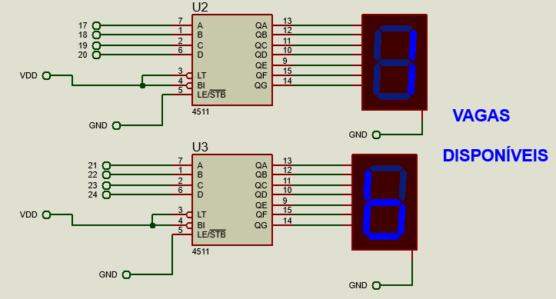
2. Componentes
Figura 03: Display LCD modo 4 bits
Figura 04: Display de 7 segmentos catodo comum

Slide 6
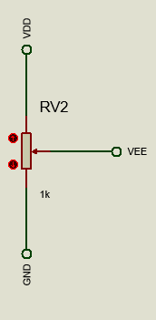
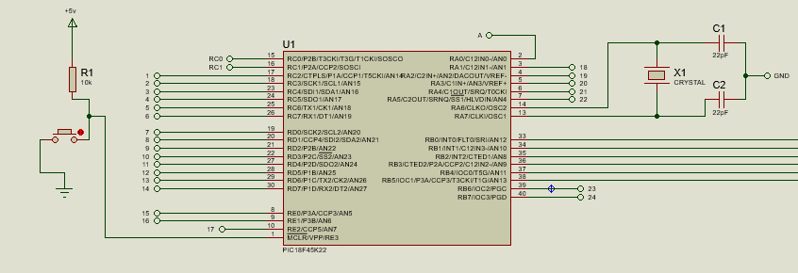
2. Componentes
Figura 05: Potenciômetro Figura 06: PIC 18F45K22

Slide 7
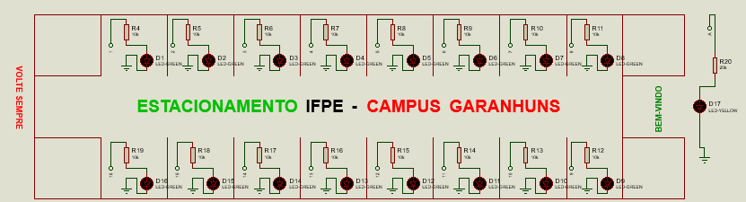
2. Componentes
Figura 07: Figura ilustrativa do estacionamento

Slide 8
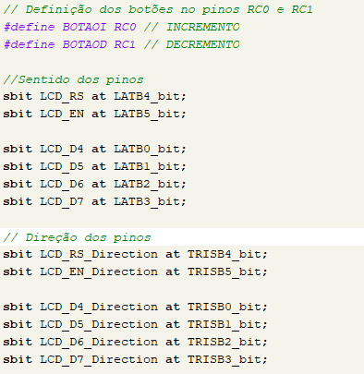
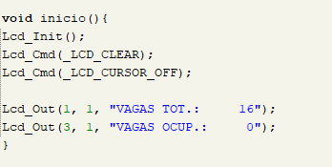
3. Programação
Figura 08: Definição de sentido e direção Figura 08: Mensagem de inicio quando se liga o display
dos pinos.

Slide 9
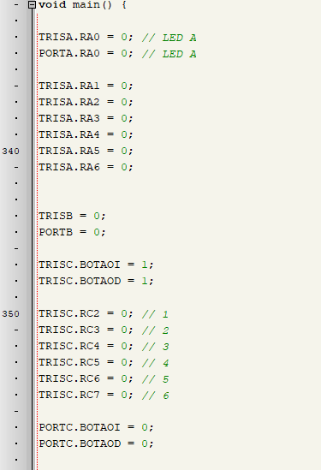
3. Programação
Figura 08: Definição de sentido e direção

Slide 10
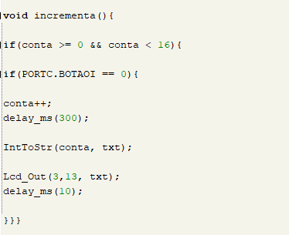

3. Programação
Figura 08: Definição de sentido e direção
Figura 08: Mensagem de inicio quando se liga o display
dos pinos.

Slide 11
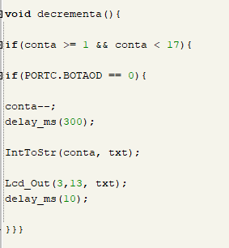
3. Programação
Figura 08: Definição de sentido e direção
Figura 08: Mensagem de inicio quando se liga o display
dos pinos.

Slide 12

3. Programação
Figura 08: Mensagem de inicio quando se liga o display

Slide 13
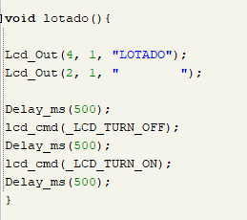
3. Programação
Figura 08: Mensagem de inicio quando se liga o display

Slide 14
3. Programação
Figura 08: Mensagem de inicio quando se liga o display

Slide 15
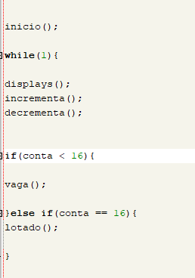
3. Programação
Figura 08: Mensagem de inicio quando se liga o display

Slide 16
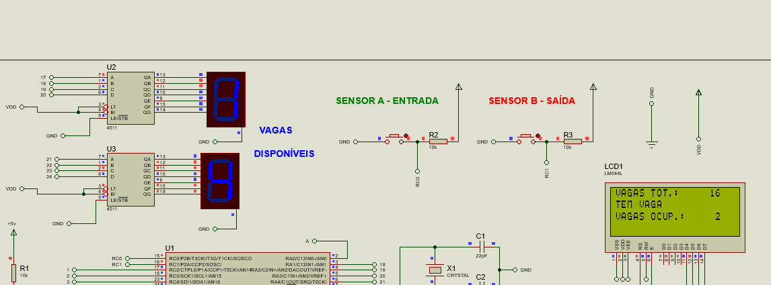
3. Programação
Figura 08: Mensagem de inicio quando se liga o display

